Slide 1
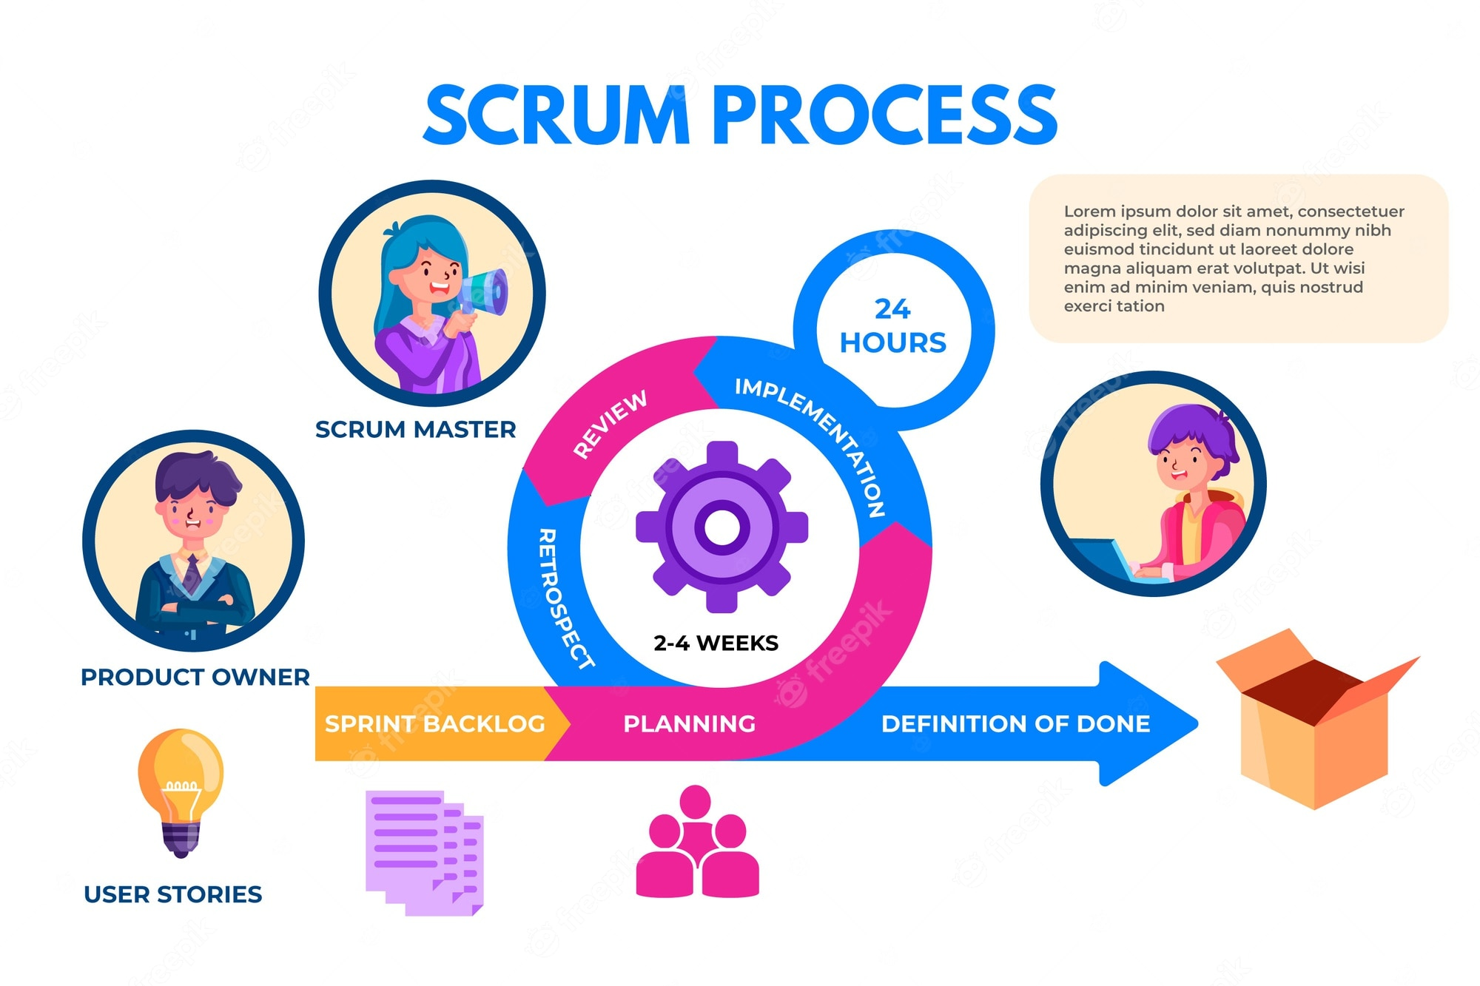
SCRUM
SCRUM
Metodologías ágiles

Slide 2
SCRUM
SCRUM
Esta es la lista de tareas o elementos de trabajo que el equipo se compromete a completar durante el sprint. El Sprint Backlog se crea durante la reunión de planificación del sprint, y debe incluir únicamente los elementos de trabajo que el equipo cree que puede completar dentro del plazo del sprint.
Metodologías ágiles

Slide 3
SCRUM
SCRUM
Durante esta reunión, el equipo de desarrollo define el objetivo del sprint y selecciona las tareas que se incluirán en el Sprint Backlog. El equipo también discute las dependencias y los riesgos potenciales, y crea un plan de acción para el sprint.
Metodologías ágiles

Slide 4
SCRUM
SCRUM
Durante esta fase, el equipo de desarrollo trabaja en las tareas del Sprint Backlog para implementar las funcionalidades definidas en la planificación del sprint. El equipo trabaja de manera autónoma y colaborativa para lograr el objetivo del sprint
Metodologías ágiles

Slide 5
SCRUM
SCRUM
Al final del sprint, el equipo de desarrollo presenta las funcionalidades completadas al cliente o al propietario del producto. El objetivo de esta reunión es obtener comentarios y retroalimentación del cliente y asegurarse de que las funcionalidades entregadas cumplen con sus expectativas
Metodologías ágiles

Slide 6
SCRUM
SCRUM
Después de la reunión de revisión, el equipo de desarrollo celebra una reunión de retrospectiva para discutir qué salió bien durante el sprint y qué se puede mejorar. El objetivo de esta reunión es identificar y abordar los obstáculos que puedan afectar la productividad y el éxito del equipo.
Metodologías ágiles

Slide 7
SCRUM
SCRUM
Es un conjunto de criterios que define cuándo una tarea o funcionalidad se considera completada. La Definition of Done se utiliza para asegurarse de que todas las tareas se completen de manera consistente y con la calidad adecuada.
Metodologías ágiles

Slide 8
SCRUM
El Product Owner es responsable de maximizar el valor del producto y del trabajo del equipo de desarrollo. Se asegura de que el Equipo de Desarrollo trabaje en las historias de usuario y características de mayor valor para el cliente, y que los entreguen en el orden adecuado. El Product Owner es también el encargado de mantener el Product Backlog actualizado y priorizado, para que el equipo pueda seleccionar el trabajo más relevante para incluir en el Sprint Backlog.
EQUIPO DE DESARROLLO

Slide 9
SCRUM
El Equipo de Desarrollo es responsable de crear el Incremento del Producto en cada Sprint. Está compuesto por profesionales que tienen todas las habilidades necesarias para completar el trabajo de desarrollo. El equipo de desarrollo es autoorganizado y se encarga de planificar, diseñar, desarrollar, probar y entregar el producto al final de cada Sprint.
EQUIPO DE DESARROLLO

Slide 10
SCRUM
El Scrum Master es el guardián del proceso de Scrum. Su papel principal es asegurarse de que el equipo de Scrum siga las reglas y prácticas de Scrum y eliminar cualquier obstáculo que impida al equipo de desarrollo avanzar. El Scrum Master también ayuda al equipo a mejorar continuamente su proceso y a mantener una comunicación efectiva con el Product Owner y otros stakeholders.
EQUIPO DE DESARROLLO

Slide 11
CREAR EL PRODUCT BACKLOG
Identificar los requisitos del cliente: El primer paso es identificar los requisitos del cliente y definir las funcionalidades que se esperan del producto final. Estas funcionalidades se describen en forma de historias de usuario y épicas.
Por ejemplo, si estamos desarrollando un sitio web de comercio electrónico, una posible historia de usuario podría ser: "Como usuario, quiero poder buscar productos por categoría para encontrar fácilmente lo que estoy buscando".

Slide 12
DEFINIR HISTORIAS DE USUARIO Y ÉPICAS
Una vez que se han identificado los requisitos del cliente, el siguiente paso es definir las historias de usuario y épicas. Las historias de usuario describen las funcionalidades específicas que se deben implementar en el producto final, mientras que las épicas son historias más grandes que describen una funcionalidad compleja.
Por ejemplo, la épica "Como usuario, quiero poder buscar productos" podría descomponerse en las siguientes historias de usuario:
"Como usuario, quiero poder buscar productos por categoría para encontrar fácilmente lo que estoy buscando" (asignado con 3 puntos en la técnica de scoring)
"Como usuario, quiero poder buscar productos por palabra clave para encontrar rápidamente lo que estoy buscando" (asignado con 2 puntos en la técnica de scoring)
"Como usuario, quiero poder ver los resultados de búsqueda en orden ascendente o descendente para facilitar mi búsqueda" (asignado con 1 punto en la técnica de scoring)

Slide 13
PRIORIZAR HISTORIAS DE USUARIO
Priorizar las historias de usuario y épicas: Después de definir las historias de usuario y épicas, es importante priorizarlas. Esto se hace en función del valor que cada historia de usuario o épica aporta al cliente. En este punto, también es importante definir el esfuerzo necesario para implementar cada historia de usuario o épica.
Por ejemplo, si el cliente considera que la búsqueda por categoría es una funcionalidad crítica y de alta prioridad, se asignaría una prioridad alta a la historia de usuario "Como usuario, quiero poder buscar productos por categoría para encontrar fácilmente lo que estoy buscando".

Slide 14
SCORING
La técnica de scoring es una técnica para definir el esfuerzo necesario para implementar cada historia de usuario o épica. Esta técnica implica asignar un número de puntos a cada historia de usuario o épica en función de su complejidad y el esfuerzo requerido para implementarla. Estos puntos no se corresponden con horas de trabajo, sino con la complejidad relativa de cada tarea.
Por ejemplo, podríamos utilizar una escala de puntos de 1 a 5, donde 1 es la menor complejidad y 5 es la mayor complejidad

Slide 15
SCORING
"Como usuario, quiero poder buscar productos por categoría para encontrar fácilmente lo que estoy buscando" (asignado con 3 puntos en la técnica de scoring)
"Como usuario, quiero poder buscar productos por palabra clave para encontrar rápidamente lo que estoy buscando" (asignado con 2 puntos en la técnica de scoring)
"Como usuario, quiero poder ver los resultados de búsqueda en orden ascendente o descendente para facilitar mi búsqueda" (asignado con 1 punto en la técnica de scoring)
En este ejemplo, hemos asignado 3 puntos a la historia de usuario 2 porque se considera que es una funcionalidad más compleja y requiere más esfuerzo para implementar que las otras dos historias de usuario.

Slide 16
REFINAR Y AJUSTAR EL PRODUCT BACKLOG
A medida que el equipo avanza en el desarrollo del producto, es posible que se identifiquen nuevas historias de usuario o épicas que deben ser añadidas al Product Backlog. Del mismo modo, algunas historias de usuario o épicas pueden ser eliminadas o ajustadas en función de la retroalimentación del cliente o del equipo de desarrollo.
Es importante que el Product Backlog sea refinado y ajustado continuamente para asegurarse de que refleje los requisitos y necesidades del cliente, y para que el equipo pueda trabajar de manera efectiva en las funcionalidades más importantes y prioritarias

Slide 17
LECTURAS RECOMENDADAS
Metodología SCRUM
https://www.atlassian.com/agile/scrum
Historias de usuario
https://www.atlassian.com/es/agile/project-management/user-stories

